Slide 1
Тема: «Структура и содержание концепта “Югра”»
ФГБОУ ВО «Югорский государственный университет» Гуманитарный институт североведения Высшая школа языкознания и журналистики
Выполнила: студентка группы 3191м
Зыбина С. С.
Научный руководитель: доцент ГИС
Исламова Ю. В.
Ханты-Мансийск, 2020 г.

Slide 2
«Концепт» (от лат. conceptus – собрание, восприятие, зачатие)
вся совокупность знаний, понятий, ассоциаций, переживаний, как воображаемых, так и реальных, как вербальных, так и невербальных, которые неким особым образом выстроены в определённую структуру в сознании индивида и актуализируются, когда он воспринимает или воспроизводит определённый концепт (А.А. Павлова).
Ассоциативный эксперимент - основной метод изучения концептов.
Концепт «Югра» не описан в ассоциативных словарях.
Югра - древнерусское название Югорской земли (части Северного Урала и побережья Северного Ледовитого океана), населённой племенами ханты и манси. (толковый словарь Т.Ф. Ефремовой)

Slide 3
Ассоциативный эксперимент на стимул «Югра» Всего 224 человека, из них: Ж - 189 (84%) и М - 35 (16%)

Slide 4
Ассоциативный эксперимент на стимул «Югра» Всего 224 человека, из них: Ж - 189 (84%) и М - 35 (16%)

Slide 5
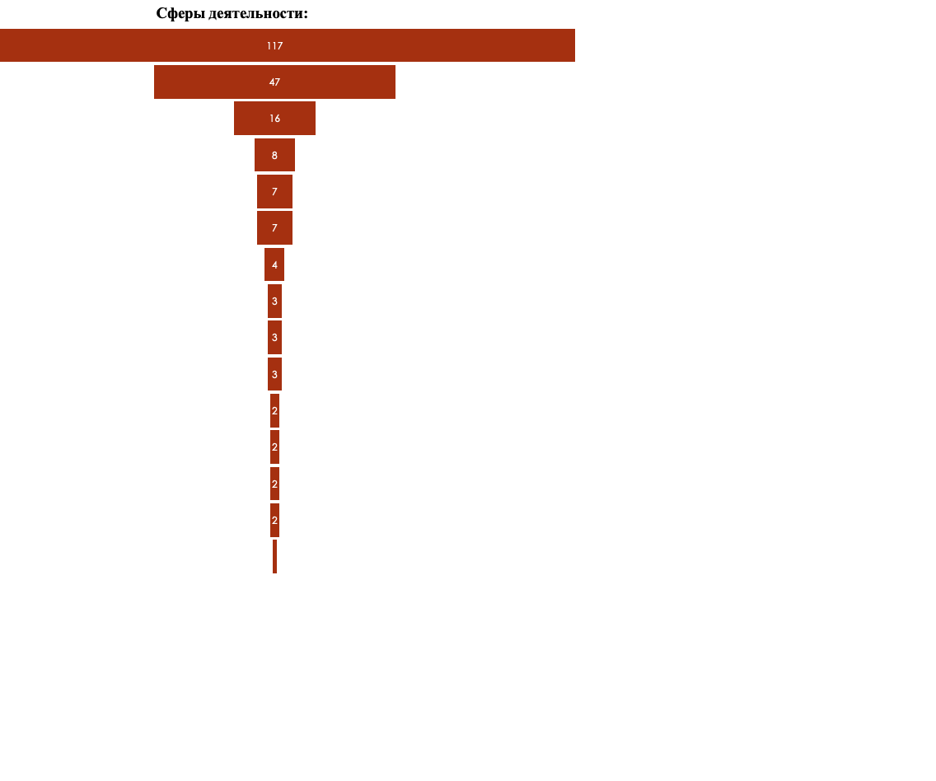
Ассоциативный эксперимент на стимул «Югра» Всего 224 человека, из них: Ж - 189 (84%) и М - 35 (16%)

Slide 6
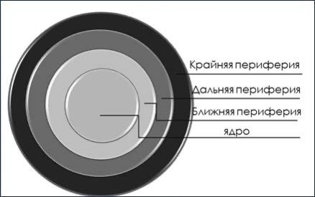
Содержание концепта будет описано в соответствии с моделью, разработанной З.Д. Поповой и И.А. Стерниным: ядро, ближняя периферия, дальняя периферия и крайняя периферия. При этом необходимо учитывать разницу между содержанием концепта и его структурой.
Ядро (39%): север (11%); дом (9%); мамонты (7%); нефть (6%); Ханты-Мансийск (6%).
Ближняя периферия (25,5%): зима (4,5%); лес (4,5%); холод (4,5%); округ (4%); родина (4%); снег (4%).
Дальняя периферия (9,32%): олени (2%); ХМАО (2%); хоккей (2%); комфорт (1,33%); красота (1,33%); природа (1,33%); Сибирь (1,33%).
Крайняя периферия (22,05%): вошли единичные реакции на стимул.

Slide 7
Структура концепта: 1. чувственный образ; 2.информационное содержание; 3.интерпретационное поле. (З.Д. Попова, И.А. Стернин)

Slide 8
Все полученные в ходе эксперимента ассоциаты можно условно разделить на девять лексико-семантических групп, позволяющих проанализировать содержание концепта «Югра»:

Slide 9
Вывод:
таким образом, анализ содержания и структуры концепта «Югра» в сознании жителей региона ХМАО-Югры показал, что кроме основных компонентов ассоциативного поля, прослеживается также и определённый набор семантических компонентов, существующих и хранящихся в сознании и языковой памяти людей, проживающих на этой территории, ярко отражающих уникальную региональную специфику: богатую природу, достопримечательности, местный колорит и социальные гарантии округа.

Slide 10
Благодарим за внимание.

